Slide 1
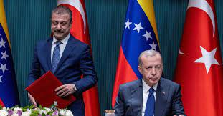
Uitleg opgave “Welk beleid is verstandiger?”
Concept: IS-MB-GA-model
Context: Turkije

Slide 2
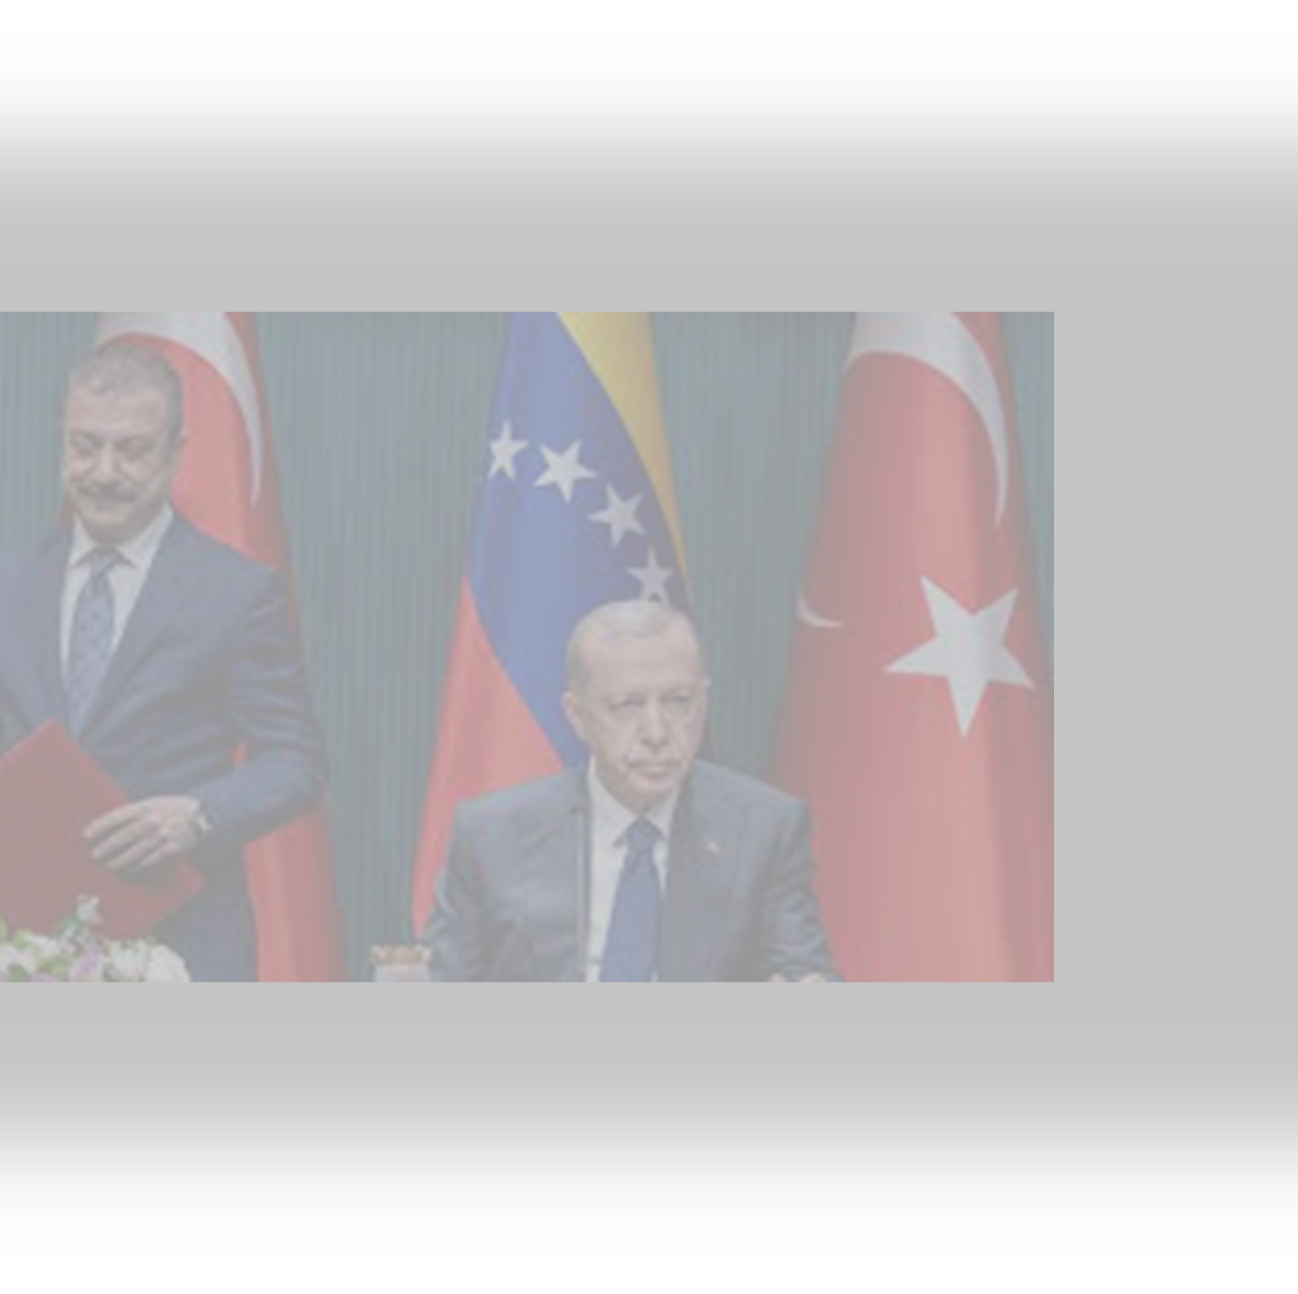
De Volkskrant
NIEUWS
Sterke koersval van Turkse lira na belofte Erdogan om tegendraads rentebeleid door te zetten
De Turkse lira is na de verkiezingsoverwinning van president Recep Tayyip Erdogan sterk in waarde gedaald. Buitenlandse handelaren hebben weinig vertrouwen in zijn tegendraadse economische beleid van renteverlagingen om de inflatie te lijf te gaan.
Maarten Albers De Volkskrant 31 mei 2023, 13:35

Slide 3
Het Nieuwsblad 28 september 2022
De rentetarieven in Turkije kunnen verder naar beneden. Dat zei de Turkse president Recep Tayyip Erdogan tijdens een live interview op de Turkse televisie. Hij drong er bij bedrijven op aan geld te lenen tegen lage tarieven van staatsbanken.
Turkije kampt met de hoogste inflatie in 24 jaar van meer dan 80 procent op jaarbasis. Vorige week verraste de centrale bank met een verdere verlaging van de rente met een vol procentpunt tot 12 procent. Erdogan vindt, in tegenstelling tot de gangbare theorie onder economen, dat een hogere rente zorgt voor hogere prijzen. Onder druk van de president werd de rente in Turkije daardoor al vaker verlaagd om de waarde van de Turkse lira te drukken en de economie te stimuleren. Elders in de wereld worden rentes juist verhoogd om de inflatie te beteugelen.
Erdogan wil de goedkope lira gebruiken om de industrie van zijn land te helpen, omdat het dan voor andere landen goedkoper wordt om Turkse producten te kopen. Die koersdaling voedt echter ook de inflatie, doordat invoer van bijvoorbeeld brandstof juist duurder wordt. In juni volgend jaar worden er in Turkije verkiezingen gehouden. Erdogan heeft al meermaals beloofd de leenkosten laag te zullen houden.

Slide 4

Welk beleid is verstandiger
In Turkije is de president van plan de potentiële productie te laten groeien door het stimuleren van investeringen doormiddel van een ruim monetair beleid. Op dit moment zit de productie op het niveau van de potentiële productie, dus 200 mld. De huidige rente is 3%. ^{*1}
De president geeft de centrale bank de opdracht de rente te verlagen met twee procentpunten tot 1%. De gouverneur van de centrale bank, de heer Kavcioğlu, heeft daar bezwaren tegen; hij stelt dat in deze economische situatie de overheid de potentiële productie zou moeten verhogen met structuurbeleid. Hij stelt dat het de primaire taak van de centrale bank is de inflatie stabiel te houden.
^{*1} Ik heb de rente (werkelijk 13%), de inflatie (werkelijk 80%) en nationaal inkomen (werkelijk $ 890 mld.) niet op de werkelijke bedragen staan; Dit zou misschien realistischer zijn, uit didactisch oogpunt heb ik de rente, inflatie en nationaal inkomen zodanig vastgesteld dat met behulp van het model beter geanalyseerd kan worden wat de gevolgen van het gevoerde beleid zijn

Slide 5
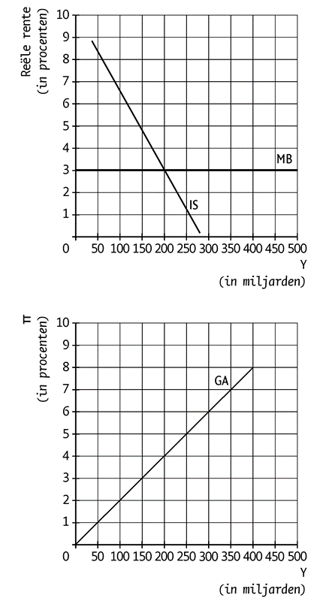

Slide 6
Gebruik Bijlage 1
Geef in bijlage 1 aan wat er in de periode 1 na aanpassing van de rente naar 1% gebeurt met de inflatie. Markeer die met π₁
Geef aan hoe de GA-curve als gevolg daarvan in periode 2 verschuift en markeer die met GA_{2.}
Geef aan wat de beleidsrente zou moeten worden om de inflatie in de volgende periode (periode 3) stabiel te houden op 5%. 3 ptn

Slide 7

Vraag
1
2
3
1p
Door verlaging van de rente stijgt de inflatie in periode 1 naar 5%.
(Dit staat al in de vraag.)
Punt in bijlage 1
1p
De volgende periode(periode 2) zal de GA omhoog verschuiven, omdat de verwachte inflatie is veranderd van 4 naar 5%.
Punt in bijlage 1
MB1
GA₂
1p
Om in periode 2 op de inflatie van 5% uit periode 1 te blijven (met de GA₂), moet de MB weer omhoog naar de uitgangssituatie van 3%. Punt voor uitleg
π₂
π₁
π₀

Slide 8
De president wil de rente verder verlagen in periode 1 voor periode 2. De gouverneur van de centrale bank is hier fel op tegen en stelt dat als de rente op 1% zou blijven, dit zal leiden tot nog meer inflatie in periode 2.
4. Markeer de inflatie die ontstaat in periode 2 met π_{2.}
5. Teken de nieuwe GA₃ die daardoor ontstaat in periode 3.
6. Markeer de nieuwe werkelijke inflatie in periode 3 met π₃ 2 ptn

Slide 9
Vraag
4
5
6
20. 2p
Doordat de beleidsrente niet mee verandert omdat er inflatie optreedt, zal iedere periode de inflatie met 1 procentpunt blijven toenemen, waardoor de periode daarna de GA1-curve weer omhoog verschuift.
Dit proces blijft doorgaan zolang de CB niet ingrijpt.
Alleen grafisch nakijken.
1 punt voor π₂ en π₃
1 punt voor GA2
MB1
GA₃
GA₂
π₃
π₂
π₁
π₀

Slide 10
De twee heren sluiten een compromis en verhogen de rente naar 2%.
Gebruik bijlage 2
7. Teken de nieuwe beleidsrente en markeer die met MB_{2.}
8. Geef in de grafiek van bijlage 2 aan wat de inflatie wordt in periode 2 en periode 3 als de rente op
2% komt te liggen. Label dit met π₂.
9. Teken de nieuwe GA-curve die ontstaat in periode 3 en markeer die met GA₃
10. Markeer de inflatie die in periode 3 ontstaat met π₃

Slide 11
Vraag
7
8
9
10
21. 2p
Door de renteverlaging naar 1% in periode 1 steeg de inflatie in periode 1 naar 5% (zie vraag 19).
De bank zal de rente moeten verhogen om de inflatie niet verder te laten stijgen.
Als de rente 2% wordt, zal de inflatie in periode 2 nog steeds stijgen, namelijk naar 5,5%, waardoor GA in periode 3 nog verder omhoog verschuift in de inflatie in periode 3 toeneemt (naar 6%).
Alleen grafisch nakijken.
MB₂ en GA₃ → 1 punt
π2 en π3→ 1 punt
MB2
MB1
GA₃
GA₂
π₃
π₂
π₁
π₀

Slide 12
De president van het land en de gouverneur van de centrale bank hebben duidelijk ieder hun eigen visie.
11. Leg uit of de visie van de president hoort bij de Keynesiaanse visie of bij de monetaristen. Verklaar je antwoord. 2 ptn

Slide 13
Vraag 11
In de opgave staat:
1. De president wil de potentiële productie laten stijgen.
2. Productie en potentiële productie zijn in de uitgangssituatie aan elkaar gelijk, Y = Y*.
Dus de president wil de bestedingen niet stimuleren, maar alleen de investeringen.
Het IS-MB-GA model laat zien wat er dan gebeurt, met name met de inflatie.

Slide 14
Verschillende economische visies op het IS-MB-GA-model
Keynesianen → Begrotingsbeleid, dus rol voor de overheid en het vertrouwen.
Inflatie reageert nauwelijks op een verandering van de rente, de rente heeft weinig invloed op de inflatie.
Monetaristen → Monetair beleid.
Blijf van de rente af, inflatie is erg gevoelig voor de rente. Rente alleen gebruiken om de inflatie te stabiliseren.
* Klassieken → Marktwerking, dus geen ingrijpen.
Par. 4.4 – opdracht 4.8 en 4.9

Slide 15
Dus……………..
11. Leuke vraag voor een discussie in de klas…
De president denk dat rente de investeringen positief gaat beïnvloeden. Tegelijkertijd denkt hij dat rente een effectief instrument is. Monetaristen denken dat inflatie te bestrijden is met een renteverhoging. De president verlaagt de rente juist. Dus kan hij inflatie verwachten… Maar desondanks zet hij het beleid door. Feitelijk dus geen Keynes en geen monetarist. (Bij het IS-MB-GA model.)

Slide 16
Dank aan mijn collega Maria Kops voor de opzet van de powerpoint. Ik heb er heerlijk misbruik van kunnen maken.
Tip: bereid deze opgave uit met wisselkoersen en rentebeleid. (De val van de Turkse Lira als gevolg van de renteverlaging en het versterkende effect op de inflatie daarvan)
Nog een idee met een actueel onderwerp dat binnen het examenprogramma valt:
Concept: IS-MB-GA-model
Context: Noord – Zuid –tegenstellingen in Europa
Het rentebeleid van de ECB en de gevolgen voor Nederland en Italië (2023)
Nederland: positieve outputgap met bestedingsinflatie en renteverhoging
Italië: negatieve outputgap met kosteninflatie en renteverhoging

